Slide 1
ASSEMAE MAIO 2015

Slide 2
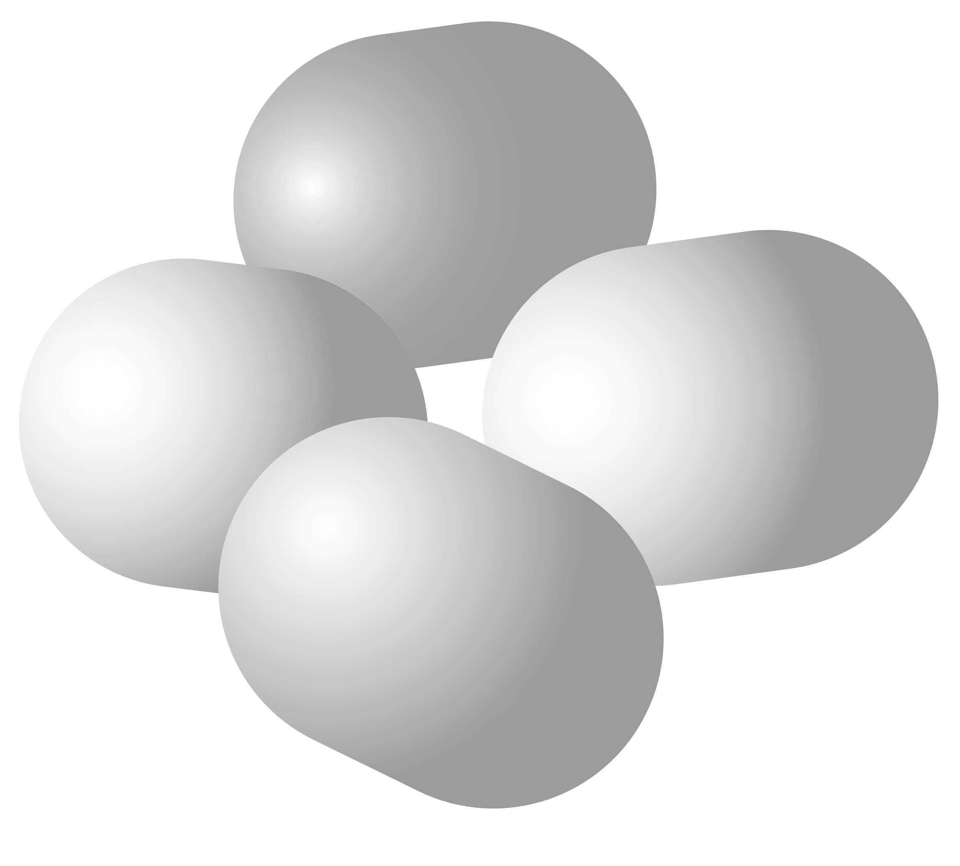
Introdução
Tecnologia de Gel de PVA.
Tecnologia desenvolvida no Japão.
Mais de 10 anos de pesquisa e desenvolvimento
Mais de 200 estações de tratamento
Motivadores :
Falta de espaço
Eficiência
Resíduos Sólidos
Leis ambientais

Slide 3
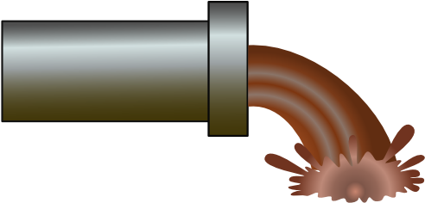
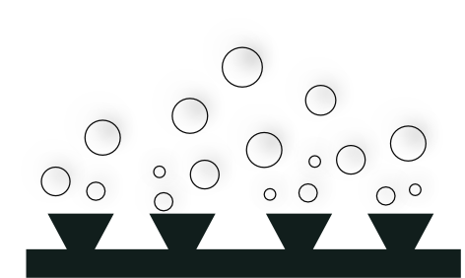
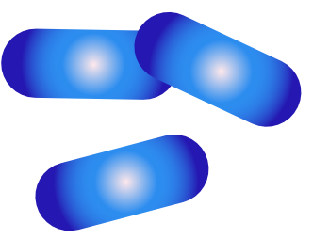
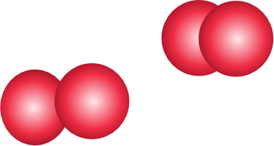
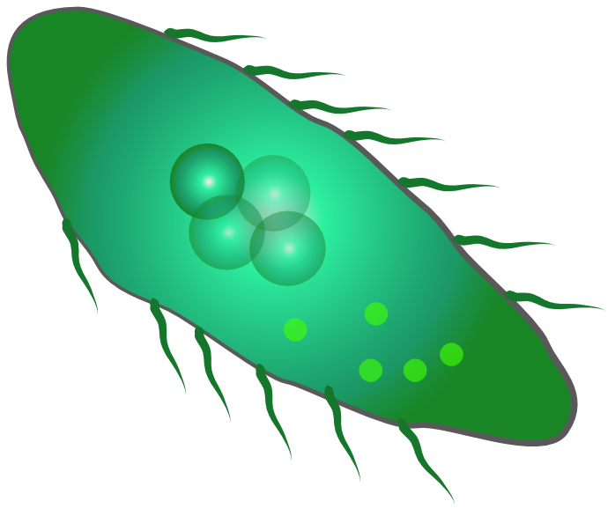
Processo de Lodo Ativado
EFLUENTE
Tanque Lodo Ativado
Retorno Lodo
Descarte
de Lodo
Planta Grande
Tecnologia Antiga
Alto Custo de Descarte Lodo

Slide 4
Onde esta tecnologia esta sendo usado ?

Slide 5
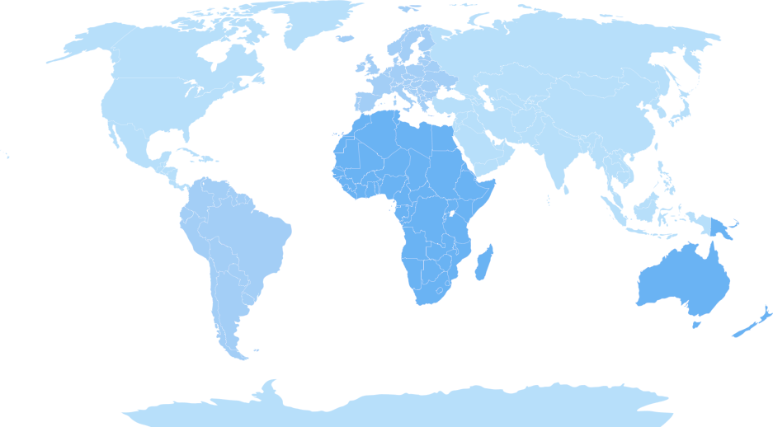
Localidades onde o sistema de PVA Gel já foi implantado e em funcionamento
Eslovênia
Israel
China
México
Tailândia
Japão
Índia
Coreia
Singapura
Vietnã
Brasília
(CAESB)
Piloto

Slide 6
Resumo :
Oferecer redução de espaço (Compactação )
Atender a redução de resíduo solido ( Descarte de Lodo)
Redução de Nitrogenados
Obra Civil Simples
Ambientalmente Correto
Não emissão de METANO (Leis Ambientais de Emissão de Gases)

Slide 7
Conceito do Gel de PVA

Slide 8
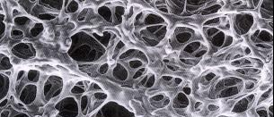
O PVA Gel
MATERIAL :
PVA – Polivinil Álcool
Densidade = 1,015
ーCH2ーCH−
｜
OH n
Grão de Arroz

Slide 9
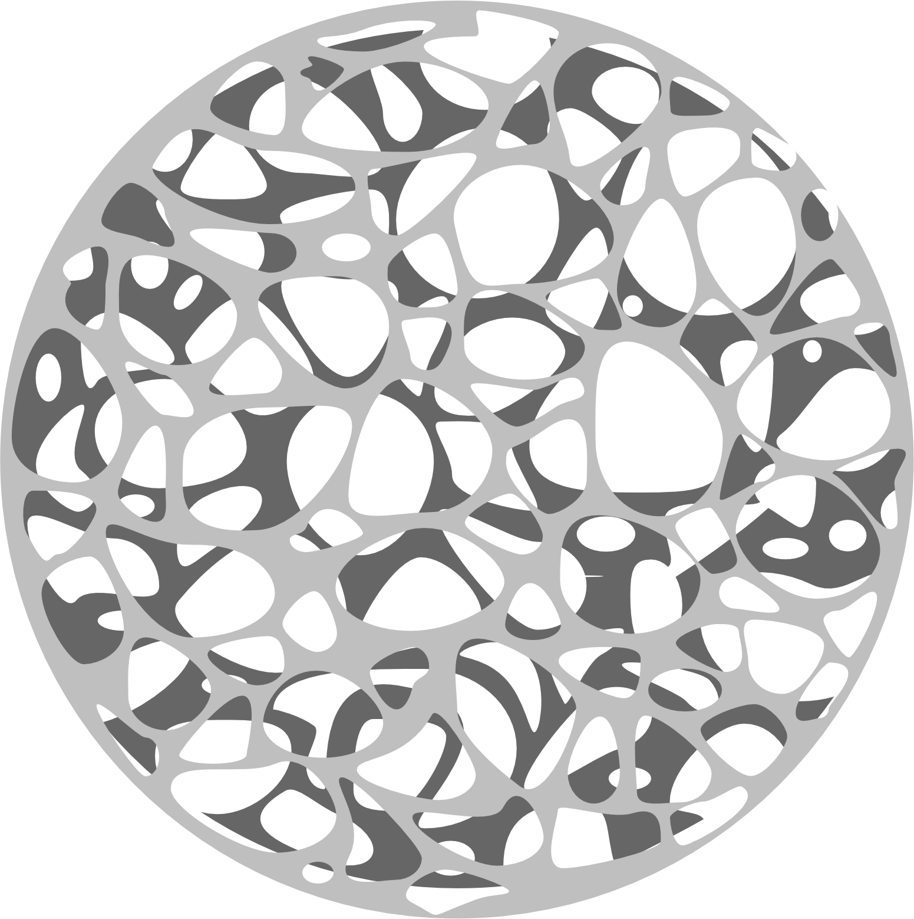
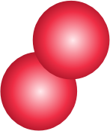
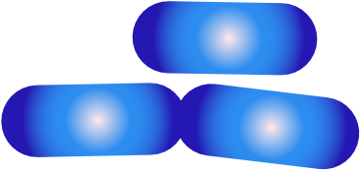
Método de tratamento convencional através de lodo ativado
ALIMENTO
ALIMENTO
ALIMENTO
ALIMENTO
ALIMENTO
ALIMENTO

Slide 10
Método de tratamento convencional através de lodo ativado
ALIMENTO
ALIMENTO
ALIMENTO
ALIMENTO
ALIMENTO
ALIMENTO

Slide 11
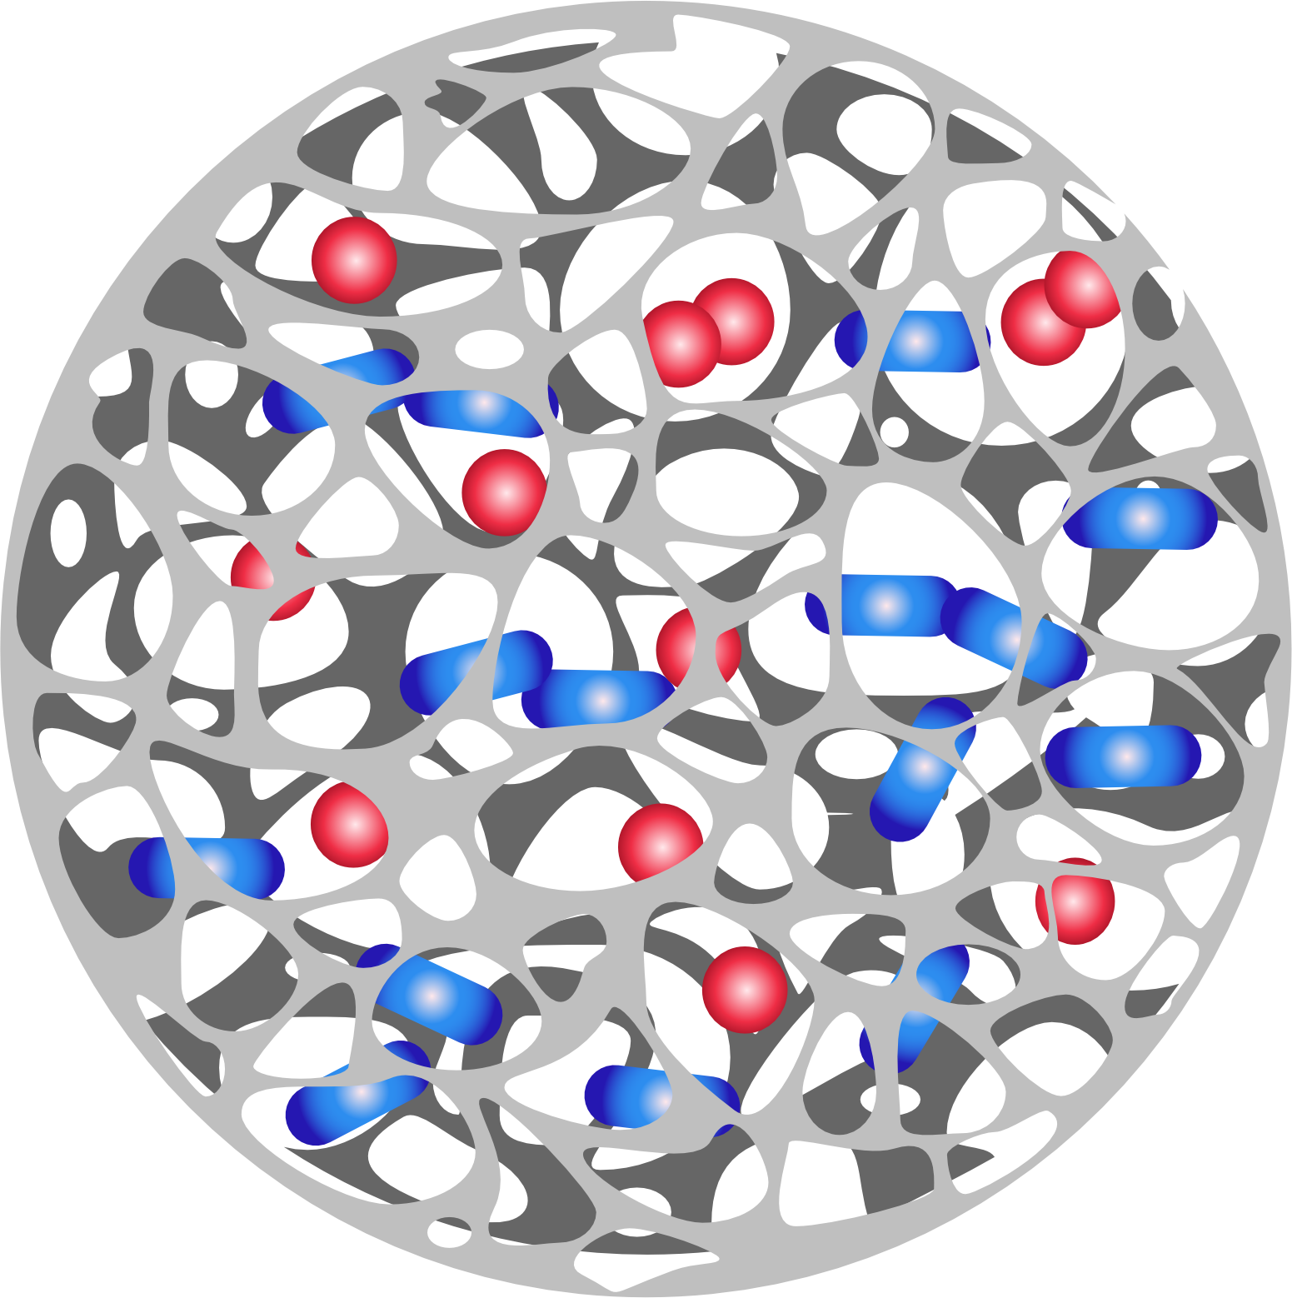
População do Ecossistema
Bactérias
PVA Gel retém
Somente a bactéria
Metazoários
Protozoários

Slide 12
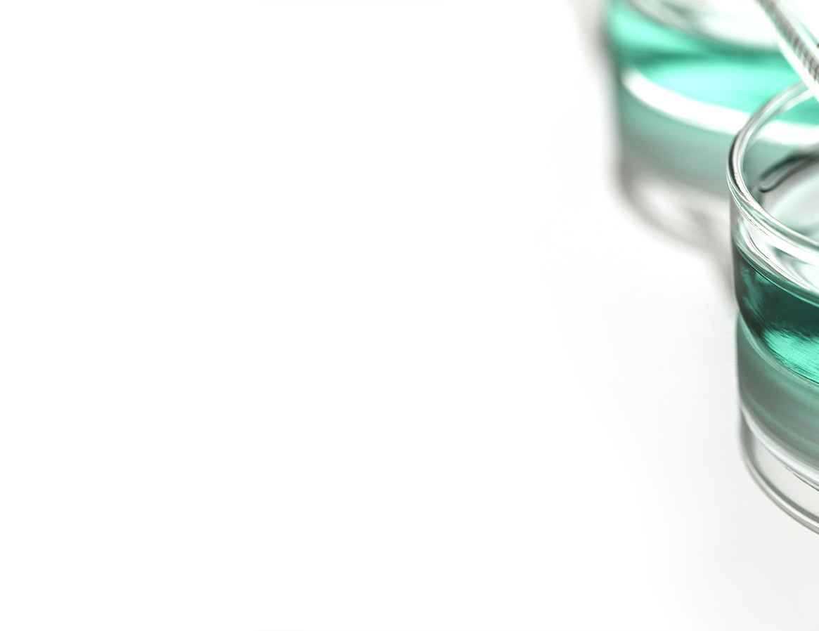
Sistema Convencional x PVA Gel
Industria Química
DBO 2250 mg/L
Vazão 400m3/d
Tanque
Decantação
Tanque Lodo Ativado
1800 m3
Retorno Lodo
2,7 Ton/dia
50%
Descarte
de Lodo
89%
750m3
Tanque
Decantação
Tanque
Red. Lodo
Descarte
de Lodo
0,3 Ton/dia
Tanque
PVA Gel
Retorno Lodo

Slide 13
Sumarizando

Slide 14
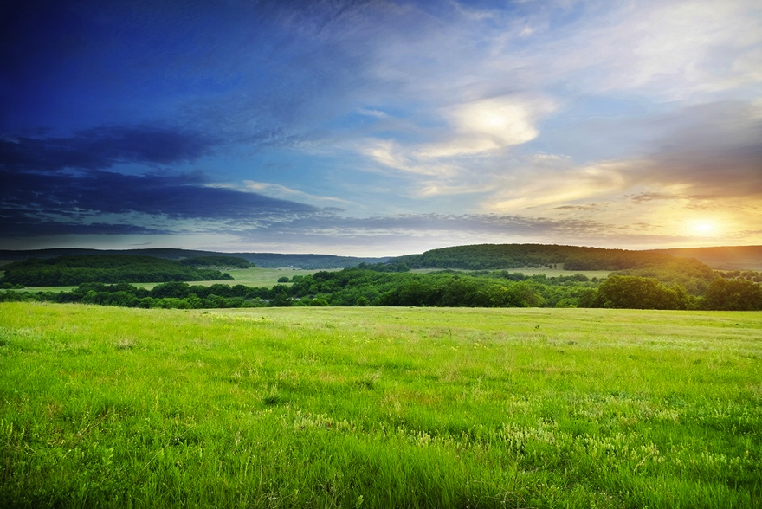
Aumento Eficiência
Compactação Planta
O aumento da eficiência permite estacoes menores e compactas :
Descarte de resíduos sólidos. Lei de resíduos.
Diminuição do Descarte Lodo
Emissão de gases
Processo Aeróbio
Aumento do rigor das leis ambientais
Menos Químicos
Obra Não Complexa
Retrofit de instalações

Slide 15
2. Resultado do Teste Piloto
na Estação de Tratamento de Esgoto do Riacho Fundo - DF

Slide 16
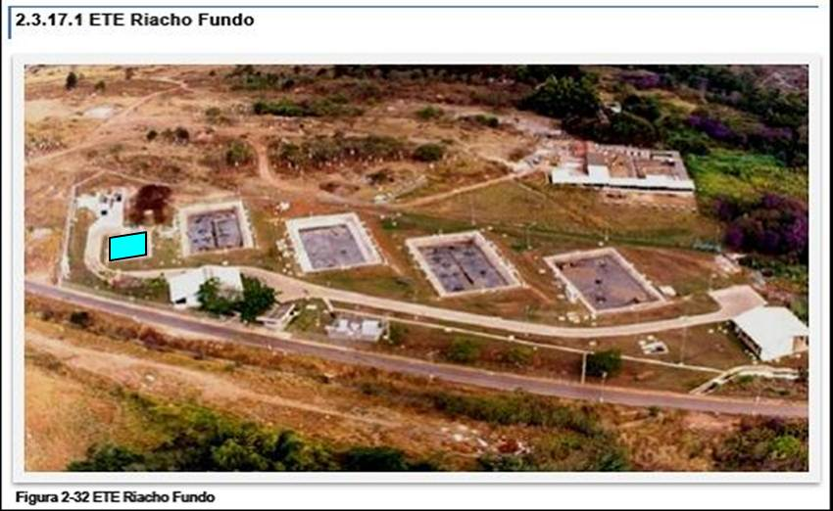
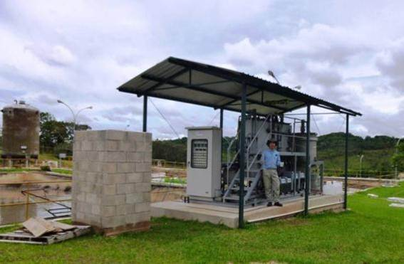
Planta Piloto
16

Slide 17
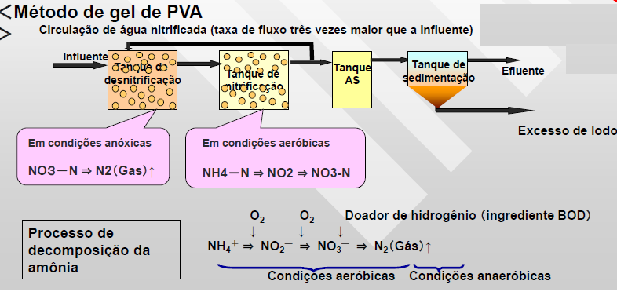
Diagrama do fluxo

Slide 18
Condições de operação
TDH Total (hr) | TDH (individual) (hr) | Afluente (m3/d) | Circulation (m3/d) | Carga de DQO （kg/m3･d） | N-Carga （kg/m3･d）
9 | 3 | 4.0 | 12 | 4.8 | 0.48

Slide 19
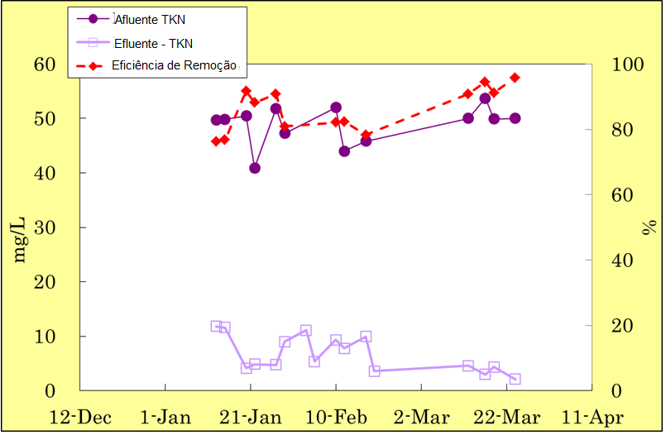
Eficiência de Remoção de TKN

Slide 20
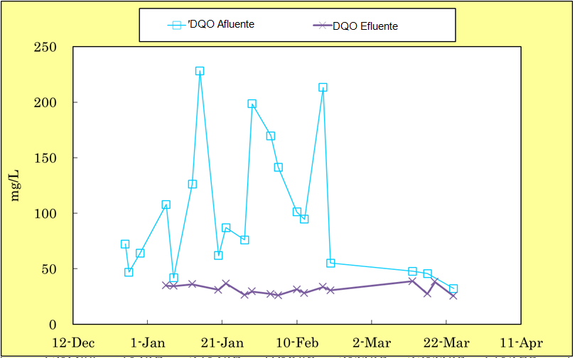
Eficiência de Remoção de DQO

Slide 21
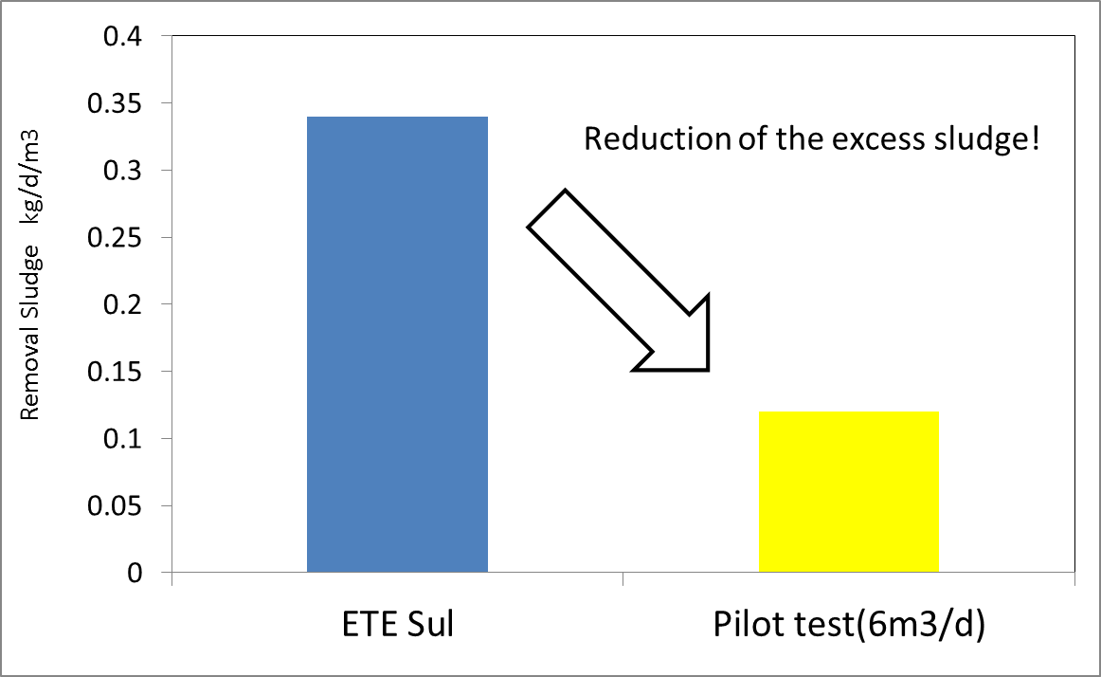
Redução do excesso de lodo na planta piloto
0.34 kg/m3
Sludge production kg/m3
0.12 kg/m3

Slide 22
OBRIGADO Esperamos conversar mais no nosso estande.
AMANA AMBIENTAL
KURARAY SOUTH AMERICA LTD

